Slide 1
Medidas Socioeducativas em Meio Aberto

Slide 2
A intervenção socioeducativa deve contar com um conjunto articulado de ações:
O Serviço de MSE em Meio Aberto, executado no CREAS, sob a gestão da Política Pública de Assistência Social.
Deve fazer parte de um Programa Municipal de Atendimento das Medidas Socioeducativas em Meio Aberto, integrado pelas Políticas Setoriais, com o objetivo de garantir:
1. A responsabilização;
2. A inserção do adolescente na vida comunitária;
3. A viabilização e o acesso aos direitos sociais;
4. A interrupção da Trajetória infracional

Slide 3
SINASE / SUAS : Medida Socioeducativa em Meio Aberto
Sistema de Justiça
SCFV
PAIF
PAEFI
SUAS
Equipes Volantes
Abordagem Social
Rede Socioassistencial
Serviço
de MSE
Educação
Esporte e Lazer
Saúde
Cultura
Trabalho

Slide 4
EIXOS ESTRATÉGICOS DO SERVIÇO
O Serviço de Proteção Social a Adolescentes em Cumprimento de Medidas Socioeducativas de Liberdade Assistida (LA) e Prestação de Serviço à Comunidade (PSC), deve organizar-se em três eixos:
Acolhida,
Articulação na elaboração e execução do plano individual de atendimento,
Atividades de acompanhamento/ avaliação

Slide 5
Serviço de Medidas Socioeducativas
em Meio Aberto
Programa Municipal de Atendimento Socioeducativo
Políticas Públicas
e Rede Socioassistencial

Slide 6
O Serviço de MSE no SUAS deve observar:
Matricialidade Familiar
Abrangência e Complexidade territorial
Articulação com as políticas públicas e o SGD
Integração com os demais serviços do SUAS

Slide 7
PROCEDIMENTOS PARA IMPLEMENTAÇÃO DO PROGRAMA MUNICIPAL DE ATENDIMENTO SOCIOEDUCATIVO
Instituição de uma Comissão Intersetorial do Programa Municipal de Atendimento, por meio de ato normativo municipal, prevendo a forma de funcionamento, composição, coordenação e sistemática de trabalho
Avaliação da realidade municipal quanto à execução das MSE (Diagnóstico)
Elaboração conjunta do Plano Municipal de Atendimento Socioeducativo, pelas Políticas e Conselhos Setoriais municipais e Sistema de Justiça, conforme previsão da Lei 12.594/12

Slide 8
Organização do Serviço de MSE em Meio Aberto e definição da Equipe de trabalho.
Organização da gestão interna do Serviço de MSE, no que se refere às três etapas metodológicas previstas:
1. Acolhida;
2. Elaboração do PIA;
3. Oferta de Acompanhamento dos Adolescentes, em atividades individuais e coletivas.
Aprovação do Plano Municipal de Atendimento Socioeducativo pelo CMDCA
Implementação do Programa Municipal de Atendimento Socioeducativo, disposto no Plano, efetuando a inscrição no CMDCA, conforme previsão da Lei 12.594/12.

Slide 9
Estabelecimento de protocolo e fluxos entre o Sistema de Justiça (Poder Judiciário, Ministério Público e Defensoria Pública) e o Serviço de MSE em Meio Aberto
Estabelecimento de fluxos entre o Serviço de MSE em Meio Aberto, as Politicas Setoriais, rede privada e demais instâncias do SGD

Slide 10
Estabelecimento da sistemática permanente de avaliação do Programa Municipal de Atendimento Socioeducativo, em suas várias instâncias.
Estabelecimento da rotina de registros sobre os atendimentos prestados e sobre o trabalho desenvolvido no Serviço.

Slide 11
Prazos
Lei Federal N.º 12.594/2012 (Sinase)
Art. 7º / § 2º “Os Estados, o Distrito Federal e os Municípios deverão, com base no Plano Nacional de Atendimento Socioeducativo, elaborar seus planos decenais correspondentes, em até 360 (trezentos e sessenta) dias a partir da aprovação do Plano Nacional.”
Resolução N.º 160, 18 de novembro de 2013 (Conanda) aprova o Plano Decenal de Atendimento Socioeducativo

Slide 12
Etapas seguintes para finalização do Plano
Encaminhamentos: Responsabilidades:
Responsabilidades
Coordenação Geral no Estado: Conselho Estadual dos Direitos da Criança e do Adolescente
Coordenação Geral no Município: Conselho Municipal dos Direitos da Criança e do Adolescente

Slide 13
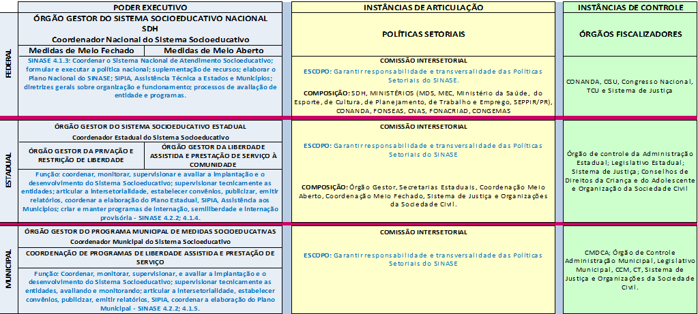
MODELO DE GESTÃO DO SISTEMA NACIONAL SOCIOEDUCATIVO

Slide 14
OBRIGADA!
SECRETARIA DE ESTADO DE DIREITOS HUMANOS, ASSISTÊNCIA SOCIAL E TRABALHO/SEDHAST
SUPAS/CPSE
CONTATO: cpse@sedhast.ms.gov.br

